Slide 1

일본 문화
도현준 21902047
ⓒSaebyeol Yu. Saebyeol’s PowerPoint

Slide 2

일본 문화산업의 발전과정과 특징

Slide 3

목차
a table of contents
01 >>
일본 문화산업
02 >>
일본 만화산업
03 >>
일본 영화산업
04 >>
일본 게임산업

Slide 4

#1,
일본 문화산업

Slide 5
Part 1,
일본 문화산업
시장의 개방화
1998년 1차→ 한·일 공동제작 영화와 세계 4대 영화제 수상작 등에 대한 개방조치 취함
1999년 2차→ 일본의 대중가요 공연을 부분 허용하고 ‘모든 연령층 관람가’ 영화 등에 대한 수입제한을 철폐
2000년 3차→ 일부 음반과 스포츠 다큐멘터리 보도 프로그램 등에 대한 문을 열고 모든 일본 대중가요의 공연을 허용
4차→ ‘18세 이상 관람가’와 ‘제한 상영가(성인용 영화’ 등급의 일본 극장용 영화와 일본어로 부른 가요 음반, 게임기용 비디오게임이 개방
내년 1월부터 국내 영화관이나 음반판매점, 게임방에서 모든 일본 영화와 가요, 게임을 구매하거나 감상하는 것이 가능

Slide 6


Part 2,
일본 대중문화의 특성
★일본이라는 사회의 대중문화
★일본에 의해 이루어지는 대중문화
*우리나라에 유입된 일본문화를 크게 언어생활, 생활문화, 대중문화의 3가지 영역으로 구별
*생활문화: 의생활, 식생활, 놀이문화
*만화영화, 오락게임, 영화로 구분
일본 대중문화를 만화, 비디오, 가요, 오락게임, 잡지 및 사진첩, 위성방송, 인터넷을 통한 접촉

Slide 7
#2,
일본 만화산업

Slide 8
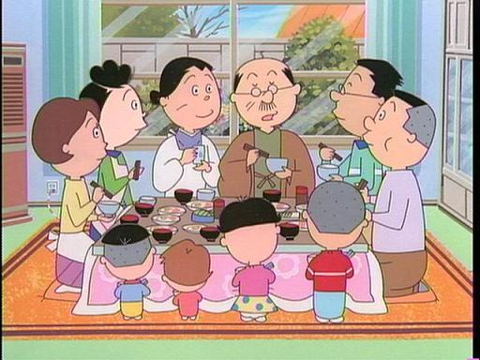
Part 1,
일본 애니메이션 산업
일본(Japan)
+
애니메이션(animation)
* 일본 애니메이션을 부르는 말
일본 최초의 TV애니메이션<우주소년 아톰> 1963, <은하철도 999> 1978, <초시공 요새 마크로스>1982, <우주 해적 캡틴 하록> 1982 등
재패니메이션의 시조로 불리는 사람: 데즈카 오사무( 1963년 출판용 만화를 텔레비전으로 옮긴 ‘우주소년 아톰＇을 선보이며 두각 나타냄)
그 외 다카하다 이사오, 미야자키 하야오 등의 감독들이 있다.
Japanimation

Slide 9
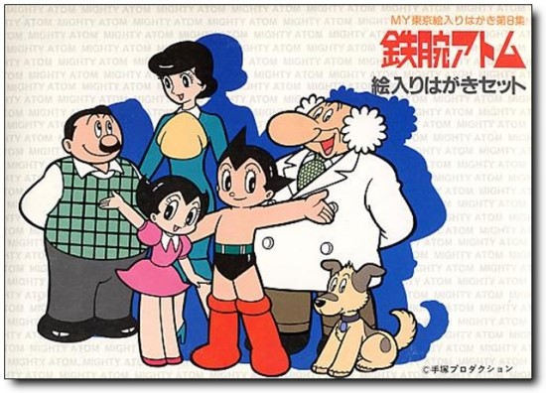
Part 1,
일본 애니메이션 대표작품<우주소년 아톰>
1963년 일본에서 제작된
일본 최초의
텔레비전 애니메이션영화 시리즈
데즈카 오사무가 연재한 SF만화
인간과 로봇이 공존하는 21세기 미래를 무대로 소년 로봇 아톰의 활약상을 그린 애니메이션
1995년 2월 27일~1995년 6월 7일까지 총 50화로 방영
일본과 한국에서 인기리에 방영, 높은 시청률
2010년 1월 13일 영화로도 개봉함.
<우주소년 아톰>

Slide 10

일본 만화 산업
일본 만화(日本漫画)
Or
망가( 漫画 (まんが)
1937년도에 만들어진 스크린톤을 활용하여 칸으로 그림과 내용을 전달하는 흑백만화로 주류를 이룬다.
일본만화 중 시장성이 있는 일부 작품은 차후 애니메이션으로 제작됨
비한자권에서는 일본어를 빌려 Manga라는 일본 만화라는 뜻으로 통칭
日本漫画

Slide 11
일본 만화 특징
일본 만화(日本漫画)
Or
망가( 漫画 (まんが)
자국 문화에 비교적 큰 영향을 미쳤으며, 예술 형식과 대중문화의 장르로 인정받고 있다.
만화 잡지를 통해 발표되고 있다.
보통 값싼 재생용지에 인쇄, 200페이지~850페이지까지 다양함.
세계 많은 나라에서 일본의 인지도가 높아지고 있고, 특히 인기있는 나라는 프랑스, 미국, 멕시코, 대한민국 등이 있다
일본만의 화풍+프랑스에 맞게 재창조한 ‘망프라’라는 신장르 개척
日本漫画

Slide 12
#3,
일본 영화산업

Slide 13
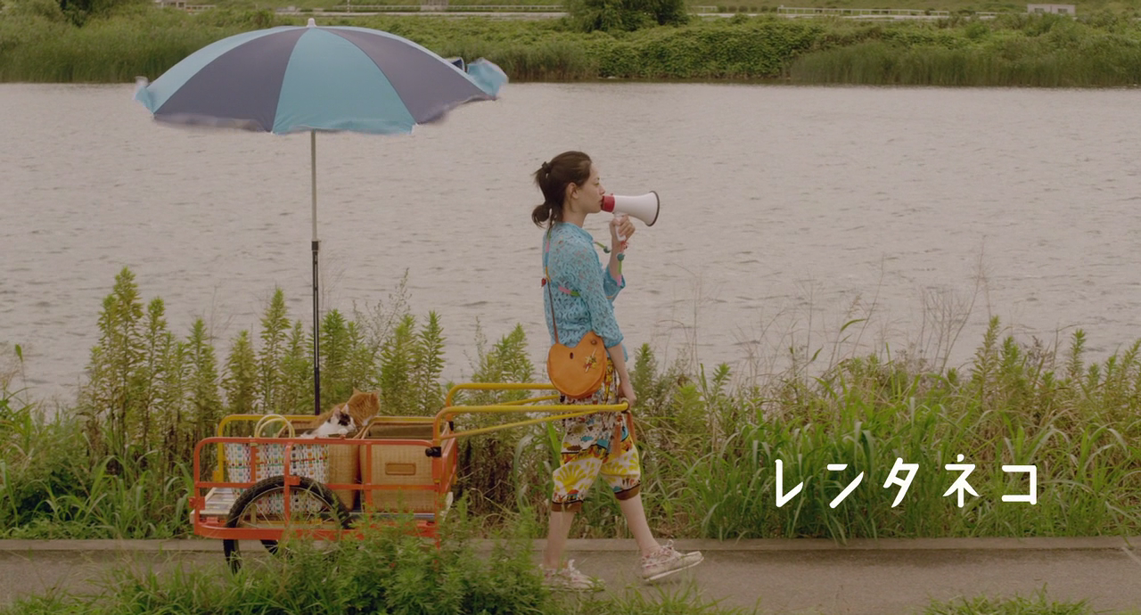
일본 영화산업 발전
1896년 최초의 활동사진 시사회가 열린 직후부터 거리 풍경이나 가부키(歌舞伎)극을 담은 기록 영화가 만들어지기 시작
1920년 쇼치쿠 등 대형 영화사들이 설립 시작
1930년 본격적인 산업 시작
1930년대 당대의 서민 생활을 묘사하면서 대불황 속에서 참담하고 빈곤하게 살아가고 있는 일본인들의 모습을 현실적으로 표현
1960년대, 뉴웨이브의 물결에 영향을 받은 패기 넘치는 감독들이 나타나면서 일본 영화의 현대화가 시작
Japanese cinema 日本映畵

Slide 14
Part 1,
일본 영화산업 발전
영화의 개방화
1998년 1단계→ 4대 국제영화제(칸, 베니스, 베를린, 아카데미)수상작이거나 일본 배우가 출연한 한국 영화, 한국 영화인이 감독이나 주연으로 참여한 일본 영화로 대상작은 15편 정도
1999년 2단계→ 대상 폭을 넓혀 70여 개 국제영화제 수상작과 전체 관람가 등급 영화를 수입
2000년 3단계→ 12세 관람가와 15세 관람가 영화, 그리고 애니메이션 영화까지 넓힘
2003년 4단계→ 서울 프레스센터에서 한일문화교류정책자문위원회를 소집하여 영화, 게임, 방송, 애니메이션, 가요 등의 완전개방을 골자로 하는 일본대중문화4차 개방조처를 확정
오늘날의 일본영화는 제작편수는 적어도 미국, 인도와 더불어 3대 양산국에 속한다.

Slide 15

일본 흥행 영화
드라마, 멜로/로맨스
감독 구로사와 기요시
아사노 타다노부, 후카츠 에리
68회 칸 영화제에서 ‘주목할만한 시선‘ 감독상 수상
부산국제영화제 2015 아시아영화의 창 부문 수상.
<줄거리>
남편을 바다에서 잃은 미즈키, 3년이 지나고 나서야 상실감도 사라져 간다. 그러던 어느날 유스케가 갑작스럽게 집으로 돌아온다. 유스케는 미즈키에게 좋은곳이 있다며 자신이 그 동안 함께한 이들을 만나기 위한 여행을 제안하고 둘은 함께 길을 나선다. 사라진 3년을 함께 느끼고 공유하며 서로에 대한 사랑은 더욱 애틋해지는데 …
岸辺の旅, Journey to the Shore, 2015

Slide 16

일본 흥행 영화
주연:
아야세 하루카
카호
2015년 고레에다 히로카즈 감독이 만든 작품
‘바닷마을 다이어리‘ 만화 원작의 영화
칸 국제 영화제 공식 경쟁 부분에 초청
작품성 물론이고, 주연배우들의 인기로 기대받음
↓
극장판 애니메이션의 벽을 넘지 못하고 박스오피스 2위에 머물렀다.
=일본 영화 산업에서의 만화와 애니메이션의 영향력은 절대적이다.
‘바닷마을 다이어리＇

Slide 17
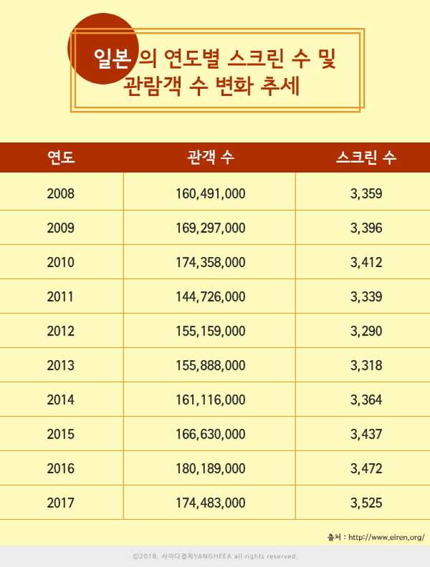
Part 2,
일본 연도별 스크린 수 및 관람객 수
2008년 1억 6천만 명에서
2017년 1억 7천만 명으로
꾸준히 늘고 있다.

Slide 18
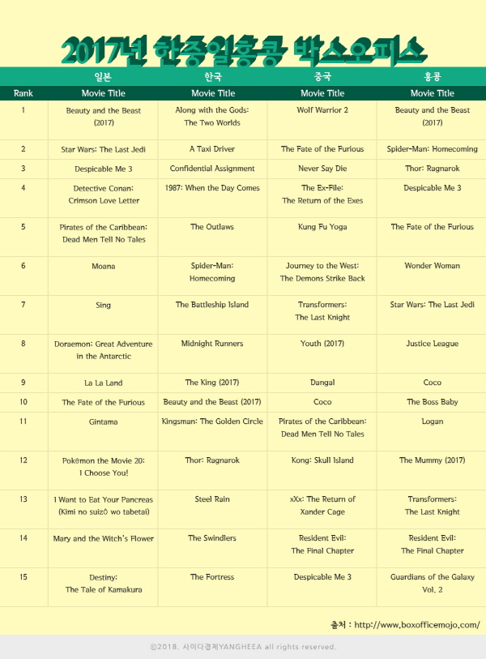
Part 2,
일본 박스오피스 순위
한국,홍콩,중국과 달리
일본 박스오피스 상위 15위 중 30%는
Tv애니메이션 원작의 실사화나
극장판 영화가 차지한다.

Slide 19
#4,
일본 게임산업

Slide 20

일본 게임산업
2001년 NTT도코모에서 JAVA를 탑재한 <503i> 등장.
2003년 12월에 <900i>시리즈가 등장함으로써 큰 전환점을 맞음.
<드레곤퀘스트>,<파이널환타지>등 콘솔게임의 모바일화 진행.
‘퍼즐,퀴즈’ 이용률 가장 높고, ‘보드,테이블’이 다음으로 높았으며 ‘액션, 슈팅게임’이 뒤를 이었다.
현재 일본의 모바일 게임 시장은 포화상태이다.
새로운 비즈니스 모델의 개발, 고사양 단말기의 개발, 패킷요금의 정액제 등의 지속적인 성장

Slide 21

감사합니다

